Slide 1
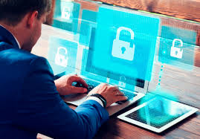
SEGURIDAD DE LA INFORMÁTICA
Es una disciplina o rama de la Tecnología de la información, que estudia e implementa las amenazas y vulnerabilidades de los sistemas informáticos especialmente en la red, por ejemplo, virus, gusanos, caballos de troya, ciber-ataques, ataques de invasión, robo de identidad, robo de datos, adivinación de contraseñas, intercepción de comunicaciones electrónicas, entre otros.
La seguridad informática permite la protección de los datos y la comunicación en una red, garantizando lo siguiente:
Integridad: la modificación o eliminación de datos, debe ser autorizado por el autor o entidad
Disponibilidad del sistema: La operación debe ser continua
Confidencialidad: La divulgación debe ser autorizada y los datos protegidos

Slide 2
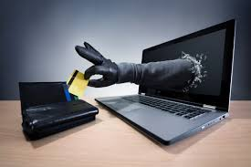
Vulnerabilidad: el riesgo que una persona, sistema u objeto puede sufrir frente a peligros inminentes, sean ellos desastres naturales, desigualdades económicas, políticas, sociales o culturales.
TIPOS DE VULNERABILIDAD
Social: amenazas, riesgos, traumas y presiones debido a las condiciones sociales que presenta la persona o grupo.
Informática: se refiere a los puntos débiles de un sistema computacional donde su seguridad informática no tiene defensas necesarias en caso de un ataque.
Ambiental: Cambios que sufre el medio ambiente y que afecta a personas, animales y/o plantas.
Económica: Se asocia a la pobreza y a la incapacidad de generar más recursos económicos por la situación social particular.
Alimentaria: En caso de desastres naturales, guerra, conflictos bélicos o crisis políticas graves, por ejemplo, puede resultar difícil encontrar agua potable o comida no contaminada, entre otros.

Slide 3
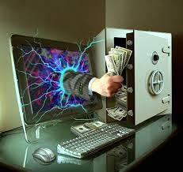
Física: indica la vulnerabilidad de la población frente a estructuras no preparadas para los desastres naturales, como un huracán o un terremoto.
Laboral: la inestabilidad o precariedad laboral de un individuo.
DELITOS INFORMÁTICOS
https://www.youtube.com/watch?v=0sy9Y0MJ6TM
Acciones ilegales, delictivas, antiéticas o no autorizadas que hacen uso de dispositivos electrónicos e internet, a fin de vulnerar, menoscabar o dañar los bienes, patrimoniales o no, de terceras personas o entidades.
Las personas que cometen delitos informáticos son expertas en el uso de las tecnologías, y sus conocimientos les permiten no sólo saber cómo utilizarlas, sino estar en posiciones laborales que les facilitan sus propósitos. De allí que gran parte de los delitos cibernéticos contra empresas sean cometidos por sus propios empleados.

Slide 4
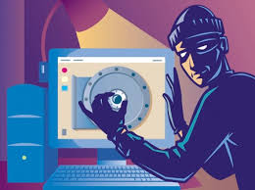
TIPOS DE DELITOS INFORMÁTICOS
Sabotaje informático: Su propósito es alterar, modificar, borrar o suprimir información, programas o archivos de los equipos, a fin de impedir su funcionamiento normal.
Este es considerado como el ciberterrorismo, que tiene como propósito desestabilizar un país y generar un estado generalizado de conmoción nacional.
Espionaje informático: https://www.youtube.com/watch?v=35BceTJeejU Tiene como propósito hacer públicos los datos reservados, lo que hace a las empresas y entidades gubernamentales el objetivo ideal de los sujetos activos o delincuentes informáticos.
Fraude: Son diferentes formas de obtención de datos personales o bancarios para fines ilícitos, así como su manipulación y modificación no autorizada y suplantación de identidad. Usa elementos como los troyanos, manipulación de datos de entrada o salida, (desvío de pocos céntimos de muchas cuentas a una cuenta pirata), etc.
Acceso no autorizado a servicios informáticos: Todas las formas mediante las cuales los delincuentes logran ingresar a los sistemas electrónicos protegidos, a fin de modificar o interceptar archivos y procesos. Abarca desde el uso de las llamadas “puertas falsas” hasta el pinchado de líneas telefónicas.

Slide 5
Robo de software: Consiste en la distribución ilegal de softwares sometidos a protección legal, lo que compromete o menoscaba los derechos de los legítimos propietarios. Se trata, pues, de una actividad de piratería
Robo de servicios: Acciones ilegales mediante las cuales la persona tiene acceso a servicios digitales, o facilita el acceso a terceros, a fin de hacer un aprovechamiento ilícito de los recursos. Incluye desde el robo de tiempo en el consumo de internet, hasta la suplantación de personalidad para tener acceso a programas que han sido autorizados solo a personal de confianza.

Slide 6
TIPOS DE SEGURIDAD INFORMÁTICA
Seguridad de hardware: Implica tanto la protección física como el control del tráfico de una red y el escáner constante de un sistema. Algunos ejemplos de seguridad informática de hardware son los cortafuegos de hardware, servidores proxys y claves criptográficas para cifrar, descifrar y autentificar sistemas, copias de seguridad.
Seguridad de software: Se dedica a bloquear e impedir ataques maliciosos de hackers, por ejemplo. La seguridad de software es parte del proceso de la implementación de un programa, trabajo de ingenieros informáticos, para prevenir modificaciones no autorizadas que cause el mal funcionamiento o violación de la propiedad intelectual del programa en sí.
Qué es un hacker: Persona que posee conocimientos en el área de informática y se dedica a acceder a sistemas informáticos para realizar modificaciones en el mismo. Llamados también “piratas informáticos”

Slide 7
Qué es un kracker: Persona(s) que invaden sistemas, descifra claves y contraseñas de programas, roban datos o cometen cualquier otra actividad ilícita. Con respecto al robo de información, muchos intentan vender la información o, publicarla con el fin de informar al público sobre algún hecho de su interés, no obstante, algunos lo hacen solo por diversión.
Por lo general, algunos hackers desarrollan software para proteger a los utilizadores de eventuales ataques de los crackers

Slide 8
ACTIVIDAD
* Buscar en internet 5 casos de delitos informáticos 2 sucedidos en este año y los otros tres en otros años
* Usted como ingeniero de sistemas y que haría para evitar que en su empresa fuera atacada por delitos informáticos
* Se ha dicho que la tercera guerra mundial será producida por las matemática y el internet, buscar por favor a cerca de eso, sacar un resumen y entregar sus aportes a dicha consulta, no olvide incluir el link de la consulta
* Que propondría usted como ingeniero de sistemas para evitar el Robo de Software

